Slide 1
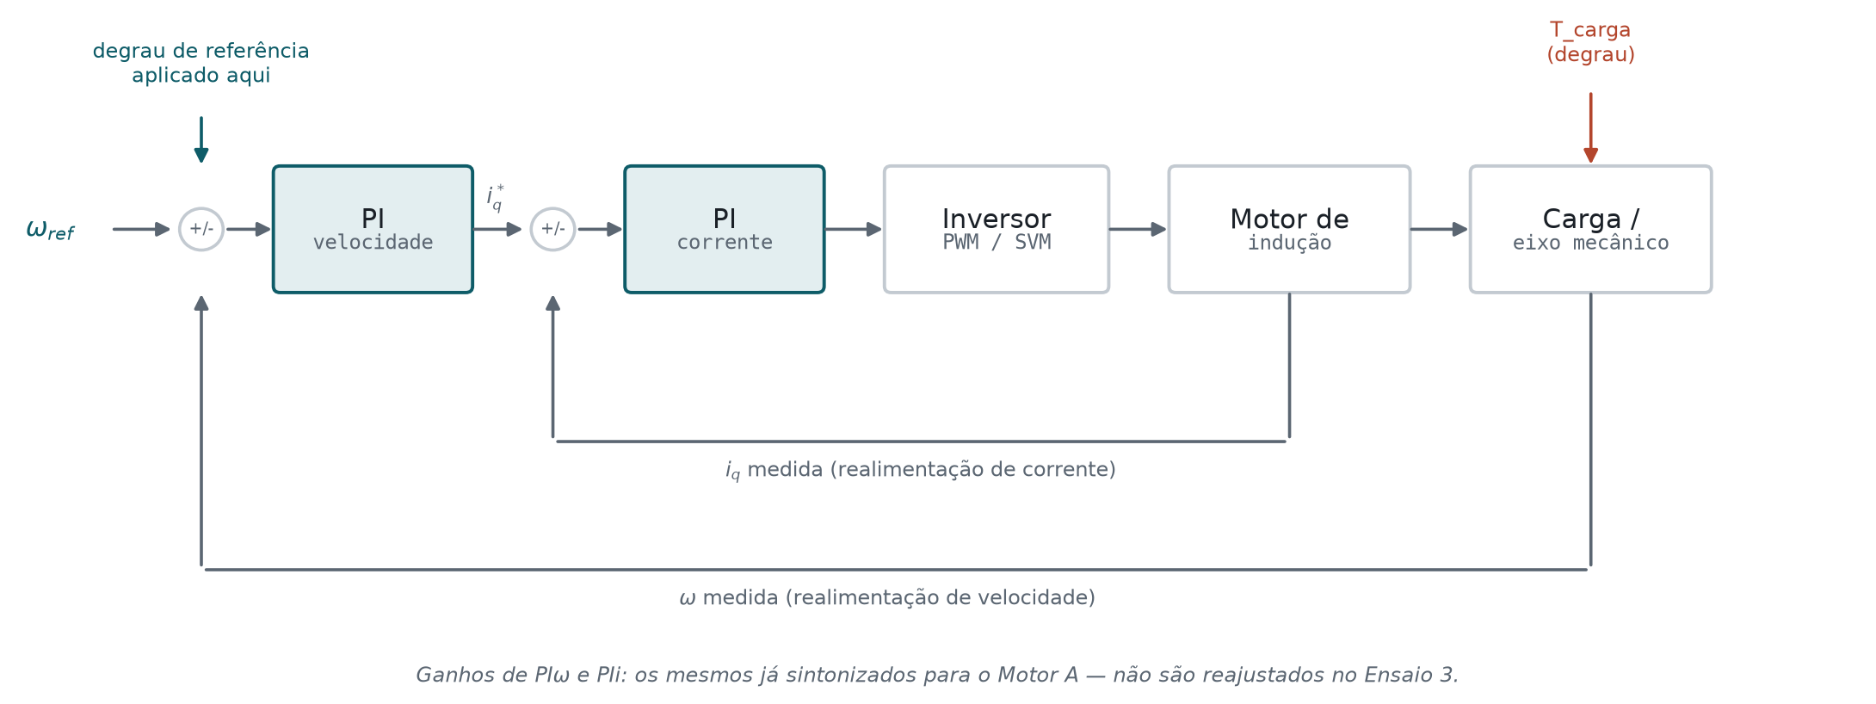
01 Sintonia PI — Objetivo e Condições
Comparação entre acionamento V/F e FOC (cada um com sua própria sintonia de controlador, sem reajuste manual) sob degrau de carga, em dois motores de porte muito diferente.

Slide 2
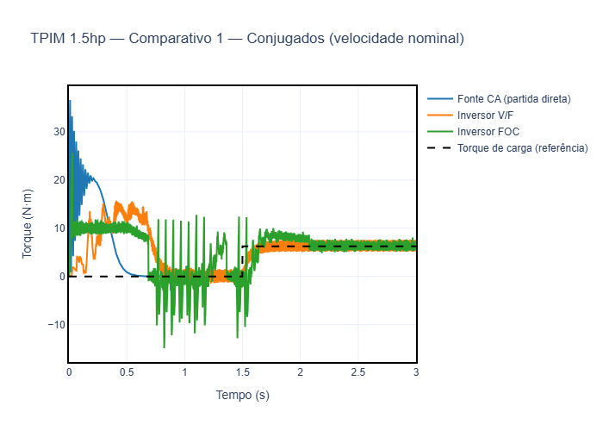
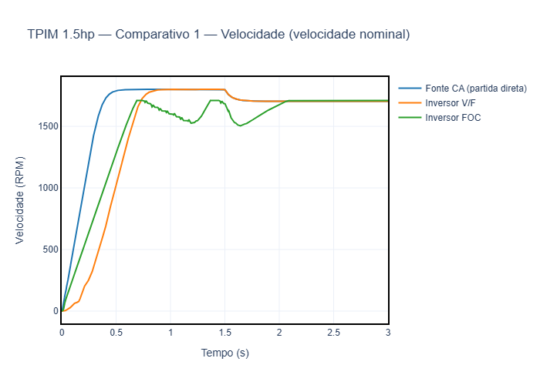
02 Ensaio 1 — Motor de Pequeno Porte — Degrau de Carga (60 Hz)
Ensaio | Cenário | Tempo de acomodação (s) | Erro de regime | Sobressinal (%)
Degrau de carga - Torque | Fonte CA (partida direta) | 0.14 | -3.827e-09 | -92.45
Degrau de carga - Torque | Inversor V/F | 0.1398 | 5.567e-05 | -92.78
Degrau de carga - Torque | Inversor FOC | 0.5829 | 0.002777 | -135.6
Degrau de carga - Velocidade | Fonte CA (partida direta) | 0 | -10.12 | -5.371
Degrau de carga - Velocidade | Inversor V/F | 0 | -10.11 | -5.363
Degrau de carga - Velocidade | Inversor FOC | 0.1971 | 1.637 | -10.96

Slide 3
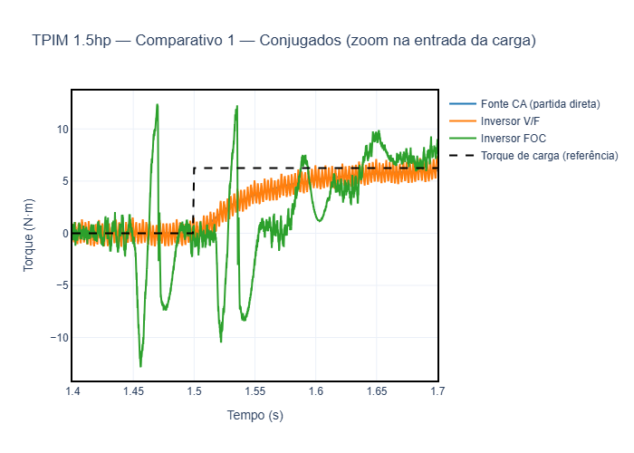
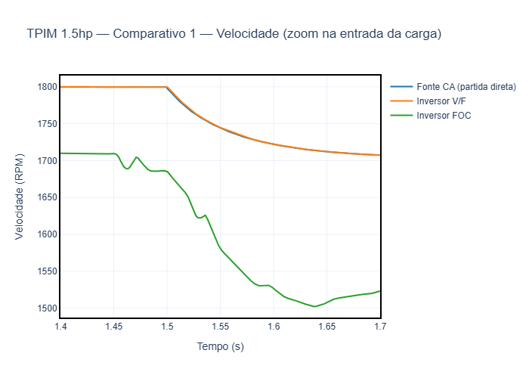
03 Ensaio 1 — Motor de Pequeno Porte
— Zoom na Entrada da Carga (0.1 s antes / 0.2 s depois)

Slide 4
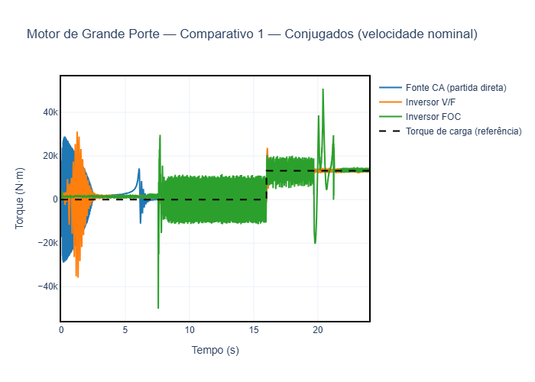
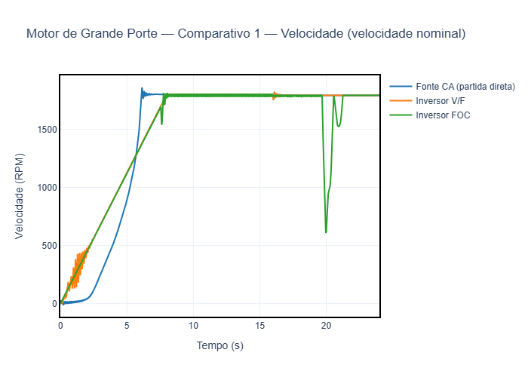
04 Ensaio 1 — Motor de Grande Porte — Degrau de Carga (60 Hz)
Ensaio | Cenário | Tempo de acomodação (s) | Erro de regime | Sobressinal (%)
Degrau de carga - Torque | Fonte CA (partida direta) | 0.4346 | 2.183e-11 | -89.98
Degrau de carga - Torque | Inversor V/F | 0.4342 | 0.1286 | -89.99
Degrau de carga - Torque | Inversor FOC | 5.26 | 0.01519 | -250.6
Degrau de carga - Velocidade | Fonte CA (partida direta) | 0 | -0.9152 | -2.271
Degrau de carga - Velocidade | Inversor V/F | 0 | -0.9138 | -2.267
Degrau de carga - Velocidade | Inversor FOC | 5.128 | 0.6984 | -65.63

Slide 5
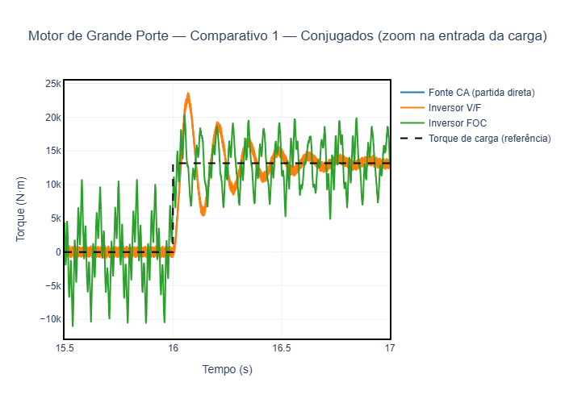
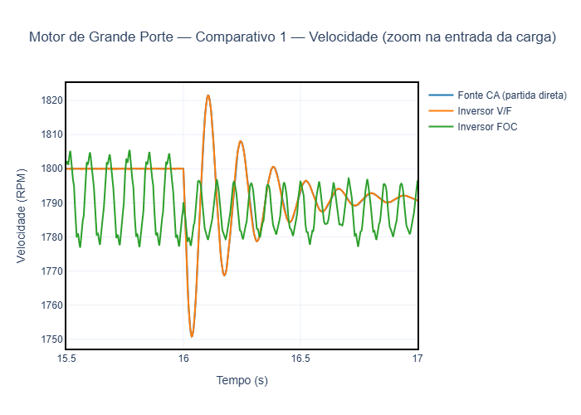
05 Ensaio 1 — Motor de Grande Porte
— Zoom na Entrada da Carga (0.5 s antes / 1 s depois)

Slide 6
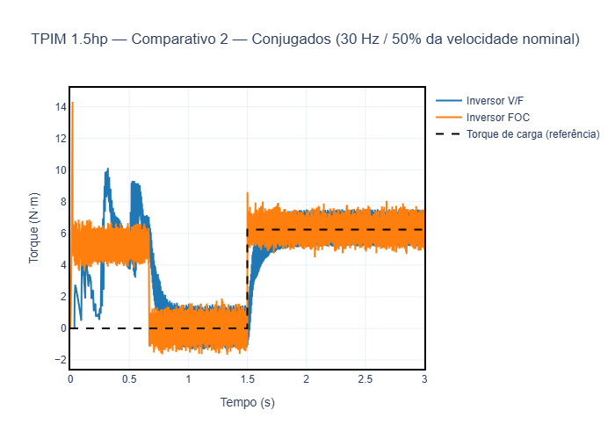
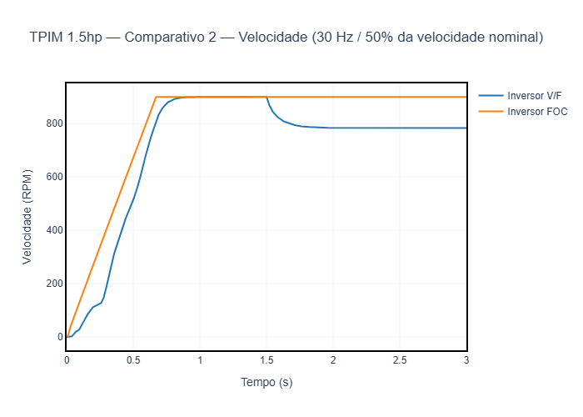
06 Ensaio 2 — Motor de Pequeno Porte
— Degrau de Carga a 50% da Velocidade (30 Hz)
Ensaio | Cenário | Tempo de acomodação (s) | Erro de regime | Sobressinal (%)
Degrau de carga - Torque | Inversor V/F | 0.1753 | 0.002497 | -93.83
Degrau de carga - Torque | Inversor FOC | 0.02026 | 0.001049 | -50.57
Degrau de carga - Velocidade | Inversor V/F | infinito | -12.23 | -12.98
Degrau de carga - Velocidade | Inversor FOC | 0 | -0.007124 | -0.05042

Slide 7
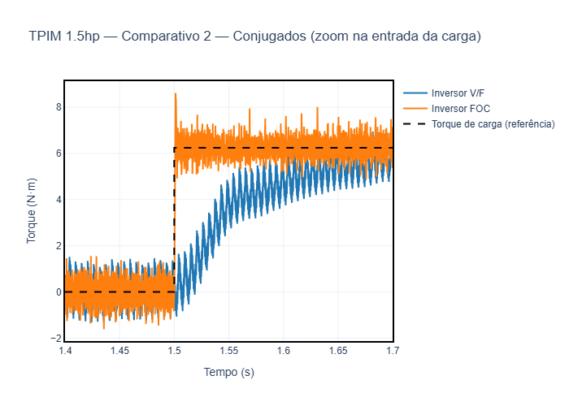
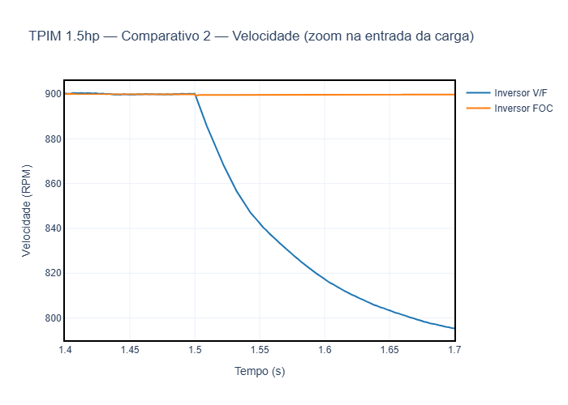
07 Ensaio 2 — Motor de Pequeno Porte
— Zoom na Entrada da Carga (0.1 s antes / 0.2 s depois)

Slide 8
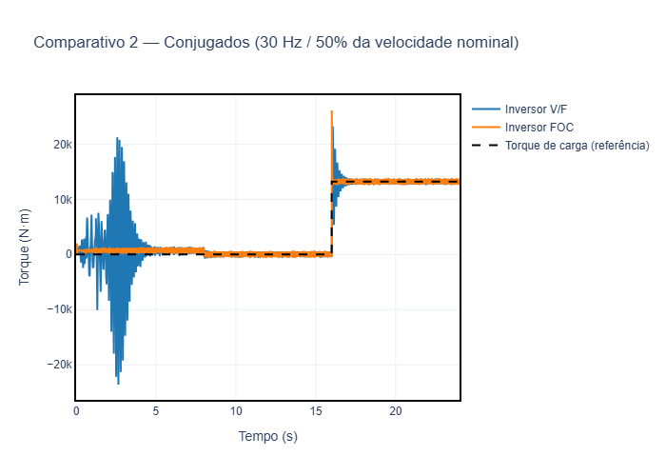
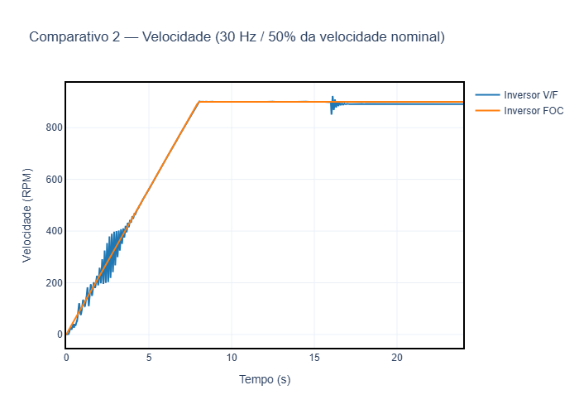
08 Ensaio 2 — Motor de Grande Porte
— Degrau de Carga a 50% da Velocidade (30 Hz)
Ensaio | Cenário | Tempo de acomodação (s) | Erro de regime | Sobressinal (%)
Degrau de carga - Torque | Inversor V/F | 0.4979 | 9.085e-06 | -90.23
Degrau de carga - Torque | Inversor FOC | 0.02 | -0.007884 | -50
Degrau de carga - Velocidade | Inversor V/F | 0 | -0.9192 | -4.565
Degrau de carga - Velocidade | Inversor FOC | 0 | 5.61e-07 | -0.01588

Slide 9
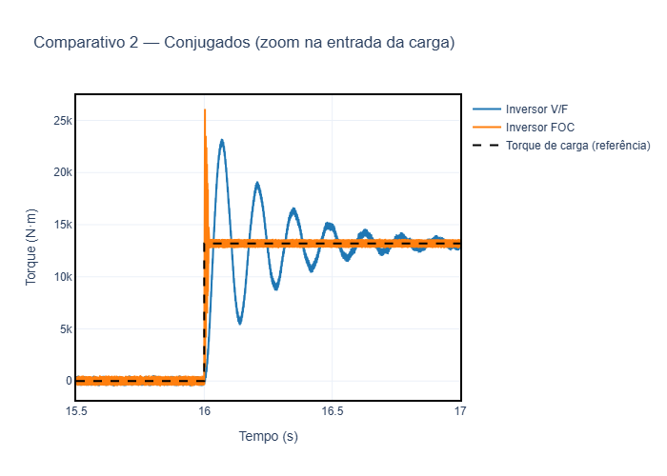
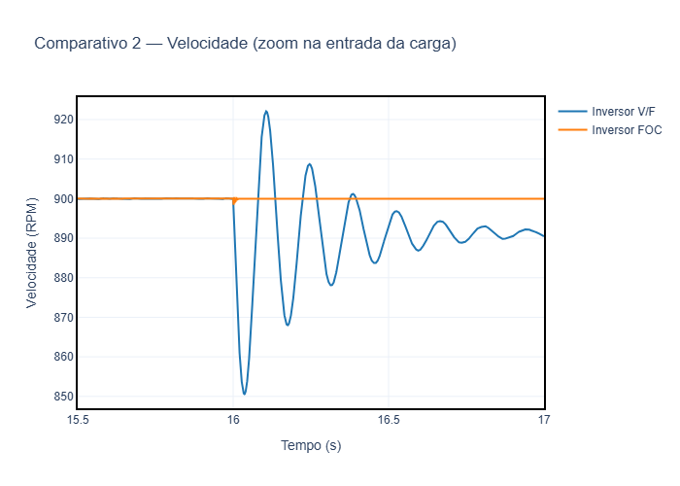
09 Ensaio 2 — Motor de Grande Porte
— Zoom na Entrada da Carga (0.5 s antes / 1 s depois)

Slide 10
10 Análise e Próximos Passos
• O FOC praticamente elimina o desvio de velocidade sob carga (erro de regime próximo de zero) em todos os motores e condições testados; o V/F apresenta desvio permanente por escorregamento.
• No motor pequeno e no motor grande a 30 Hz, o FOC também acomoda o conjugado bem mais rápido que o V/F.
• No motor grande à velocidade nominal (60 Hz), porém, o FOC acomoda bem mais devagar que o V/F (~5,2 s contra frações de segundo) e com sobressinal elevado — a sintonia automática que funciona bem a 30 Hz não se sustenta nessa condição.
• O desvio do V/F cresce proporcionalmente quando a referência de frequência cai (visto a 30 Hz, 50% da velocidade nominal) — comportamento esperado dos acionamentos escalares em malha aberta.
• Nenhum ganho de controlador foi copiado entre motores ou cenários: cada acionamento usa sua própria sintonia calculada automaticamente.
• Próximos passos: revisar manualmente a sintonia do FOC no motor grande à velocidade nominal.

